Slide 1
Clean Code
Como construir um código limpo

Slide 2

Objetivo desta apresentação
Fazer a diferença no seu dia-a-dia!

Slide 3
Objetivo desta apresentação
Você vai aprender:
Como melhorar seu código!

Slide 4
Objetivo desta apresentação
Você vai aprender:
Como melhorar seu código!
Criar código de fácil compreensão e manutenção!

Slide 5

Por quê?
Se você deseja ser reconhecido como um bom profissional na área de desenvolvimento de software é essencial você conhecer e aplicar as práticas que irei falar ao longo desta apresentação!

Slide 6

E como fazemos???
Vamos lá!!

Slide 7
Afinal, o que é Clean Code?

Slide 8
Afinal, o que é Clean Code?
É um conjunto de boas práticas para evitar ilegibilidade do código e aprimorar a qualidade da codificação.

Slide 9
Beleza, mais quais as vantagens então de criar uma aplicação utilizando Clean Code? Se eu criar uma aplicação e compilar, nem vou precisar me preocupar com qualidade do código!

Slide 10
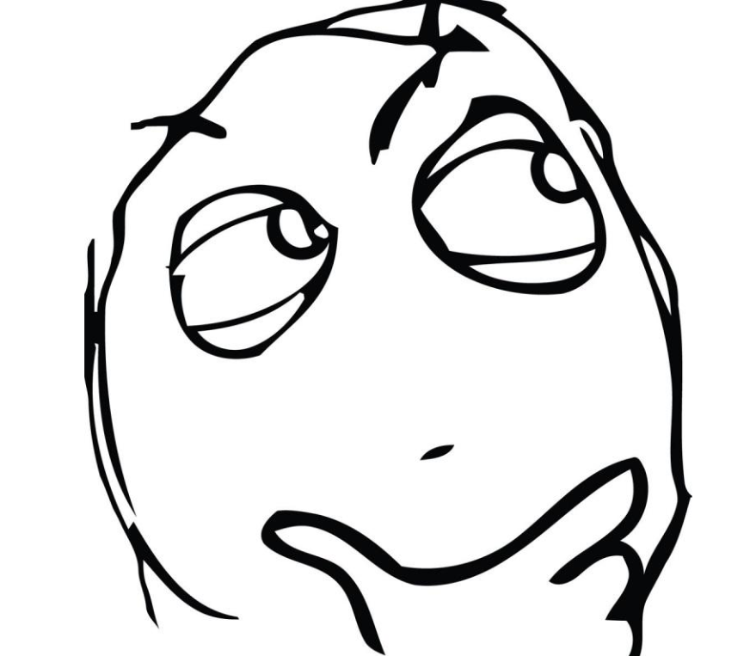
Será?

Slide 11
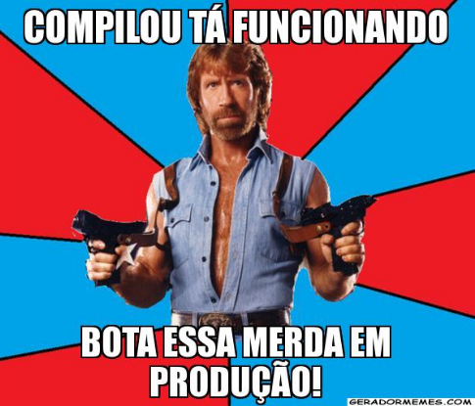
Este é um velho ditado utilizado por programadores: “Compilou tá funcionando”.

Slide 12
Mas lembre-se: “Qualquer um consegue escrever código que um computador entende. Bons programadores escrevem código que humanos entendem!”

Slide 13
Vantagens de utilizar Clean Code em seu código:

Slide 14
Eficiente;

Slide 15
Eficiente;
Simples;

Slide 16
Eficiente;
Simples;
Direto ao ponto;

Slide 17
Eficiente;
Simples;
Direto ao ponto;
Mínimas dependências;

Slide 18
Eficiente;
Simples;
Direto ao ponto;
Mínimas dependências;
Sem duplicação;

Slide 19
Eficiente;
Simples;
Direto ao ponto;
Mínimas dependências;
Sem duplicação;
Fácil manutenção;

Slide 20
Eficiente;
Simples;
Direto ao ponto;
Mínimas dependências;
Sem duplicação;
Fácil manutenção;
Padrões definidos;

Slide 21
Eficiente;
Simples;
Direto ao ponto;
Mínimas dependências;
Sem duplicação;
Fácil manutenção;
Padrões definidos;
Fácil leitura e entendimento;

Slide 22
Eficiente;
Simples;
Direto ao ponto;
Mínimas dependências;
Sem duplicação;
Fácil manutenção;
Padrões definidos;
Fácil leitura e entendimento;
Coberto de testes;

Slide 23
Eficiente;
Simples;
Direto ao ponto;
Mínimas dependências;
Sem duplicação;
Fácil manutenção;
Padrões definidos;
Fácil leitura e entendimento;
Coberto de testes;
Elegante

Slide 24
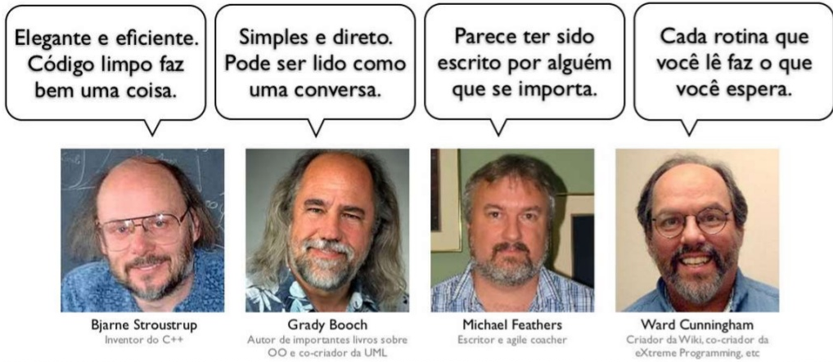

Slide 25
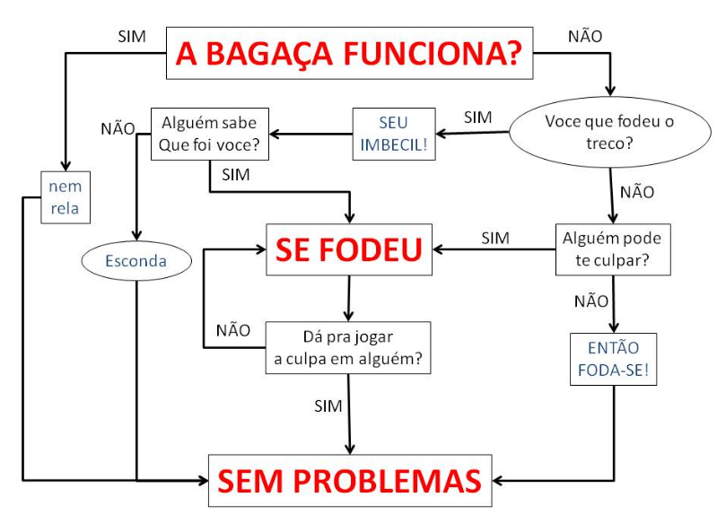

Slide 26
Funcionar é o mínimo que se espera!

Slide 27
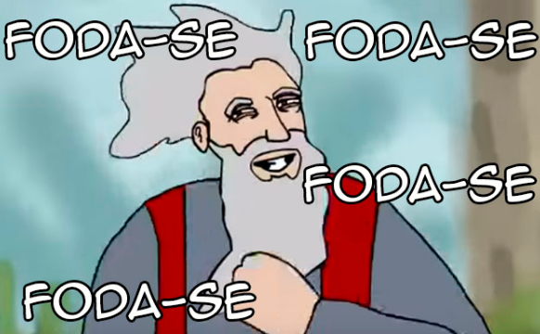
Ah, mais o cronograma está apertado.
Não tenho tempo para frescura.
Meu chefe está me pressionando.
Quero mostrar produtividade.

Slide 28
Afinal de quem é a culpa?

Slide 29

É nossa

Slide 30
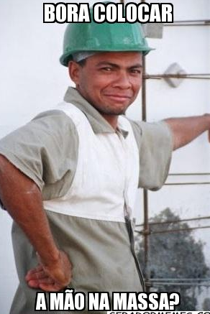
Chega de papo e vamos colocar a mão na massa!

Slide 31
Vamos começar pelo nomes significativos

Slide 32
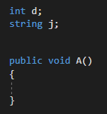
Nomes significativos
Que informação esse código te passa?

Slide 33
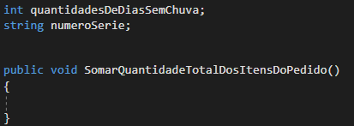
Nomes significativos
Utilize nomes que revelem a intenção

Slide 34
Nomes significativos
Vamos ver alguns exemplos!

Slide 35
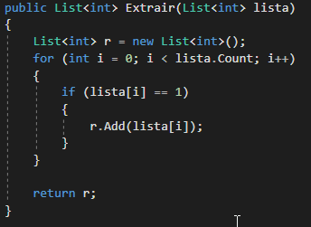
Nomes significativos
Ruim :/, o código não passa o entendimento sobre o que ele está fazendo!

Slide 36
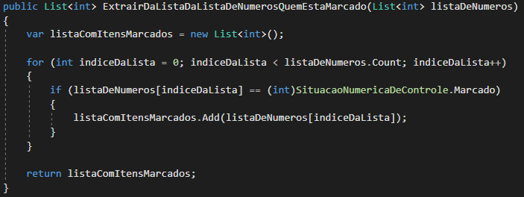
Nomes significativos
Bom :), o código passa o entendimento sobre o que ele está fazendo!

Slide 37
Nomes significativos
Muito bom ☺, o código não só passa o entendimento sobre o que ele está fazendo, mais também é simples!

Slide 38
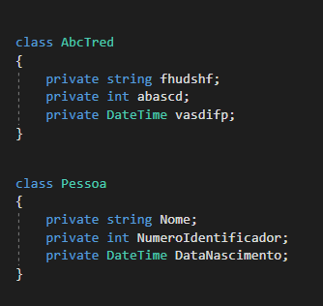
Nomes significativos
Utilizar nomes pronunciáveis:

Slide 39
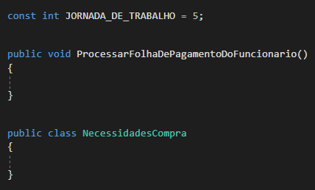
Nomes significativos
Utilizar nomes buscáveis:

Slide 40
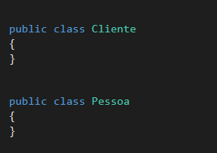
Nomes significativos
Nomeando classes:
Devem ser representadas por substantivos: Ex: Cliente, Pessoa, Perfil;

Slide 41
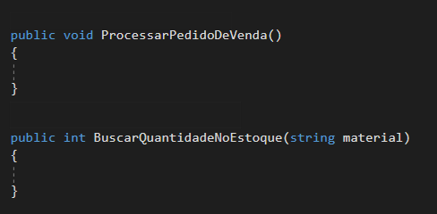
Nomes significativos
Nomeando métodos:
Devem ser representados por verbos no infinitivo: Ex: ProcessarListaDeNecessidades, SalvarPagamento, ...;

Slide 42
Funções

Slide 43
Funções
Seja pequeno!!!

Slide 44
Funções
Seja pequeno!!!
Menos é mais;

Slide 45
Funções
Seja pequeno!!!
Menos é mais;
Extraia trechos em métodos privados;

Slide 46
Funções
Seja pequeno!!!
Menos é mais;
Extraia trechos em métodos privados;
Lembre-se dos nomes significativos;

Slide 47
Funções
Seja pequeno!!!
Menos é mais;
Extraia trechos em métodos privados;
Lembre-se dos nomes significativos;
Vá direto ao ponto.

Slide 48
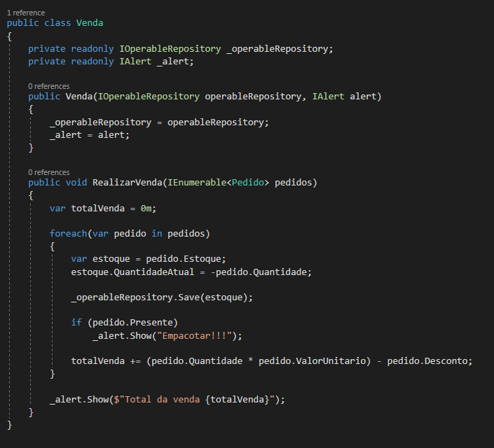
Funções

Slide 49
Funções
Faça uma coisa só!

Slide 50
Funções
Faça uma coisa só!
Organize a endentação!

Slide 51
Funções
Faça uma coisa só!
Organize a endentação!
Muitos níveis == muita responsabilidade!

Slide 52
Funções
Faça uma coisa só!
Organize a endentação!
Muitos níveis == muita responsabilidade!
O método deve fazer uma única coisa, e bem!

Slide 53
Funções
Faça uma coisa só!
Organize a endentação!
Muitos níveis == muita responsabilidade!
O método deve fazer uma única coisa, e bem!
Está fazendo mais de uma coisa? Extraia.

Slide 54
Funções
Leia o código de cima para baixo;

Slide 55
Funções
Leia o código de cima para baixo;
Seu código deve ser lido como um texto;

Slide 56
Funções
Leia o código de cima para baixo;
Seu código deve ser lido como um texto;
Existem algumas regras para quantidade de argumentos;
Acima de três argumentos;
Argumentos bool também não são bons;

Slide 57
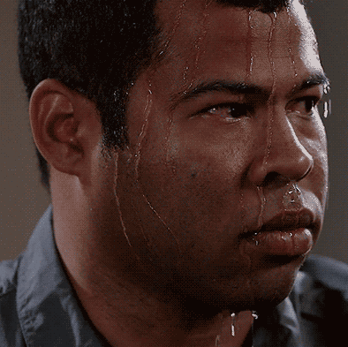
DRY
Don’t
Repeat
Yourself

Slide 58
Comentários
Comentários não ajudam um código ruim!

Slide 59
Comentários
Comentários não ajudam um código ruim!
Em geral, servem para explicar um código ruim!

Slide 60
Comentários
Comentários não ajudam um código ruim!
Em geral, servem para explicar um código ruim!
Um bom código é auto documentado.

Slide 61
Comentários
Comentários não ajudam um código ruim!
Em geral, servem para explicar um código ruim!
Um bom código é auto documentado.
Extraia suas implementações para um método que faça o que diz!

Slide 62
Comentários
Aceitáveis:
Sobre licença (direitos de uso de uma lib);
Comentários informativos (sumary .NET);
Necessidade de explicação de negócio.

Slide 63
Comentários
Ruins:
Por falta do que escrever;
Redundantes;
Dizendo algo que o próprio código deveria dizer;
Código comentado.

Slide 64
Formatação
O que vale é a regra do time.

Slide 65
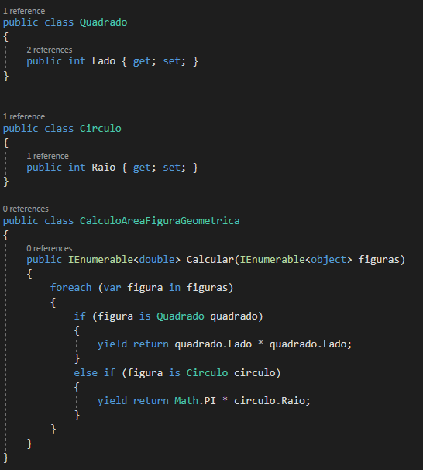
Abstração de classes

Slide 66
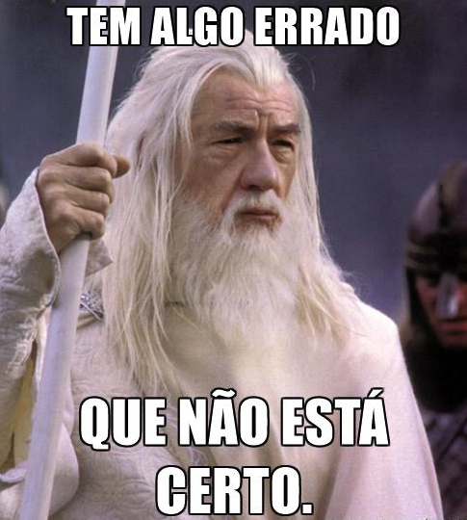
Abstração de classes

Slide 67
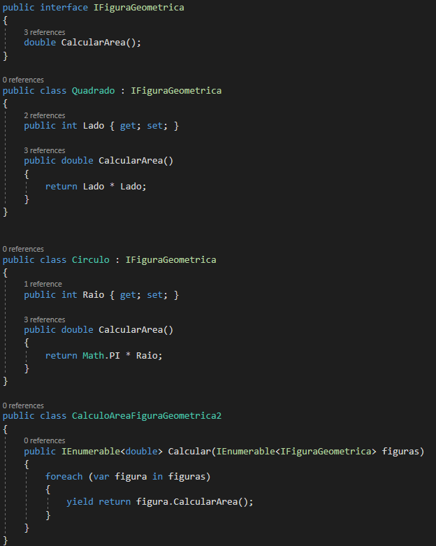
Abstração de classes

Slide 68

Abstração de classes

Slide 69
Tratamento de erros
Não usar exceções genéricas;

Slide 70
Tratamento de erros
Não usar exceções genéricas;
Não retornar nulo;

Slide 71
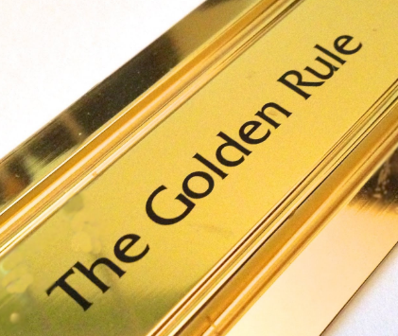
Dicas importantes!
Deixe o código mais limpo do que como você o encontrou;

Slide 72
Dicas importantes!
Deixe o código mais limpo do que como você o encontrou;
Não deixe acumular problemas;

Slide 73
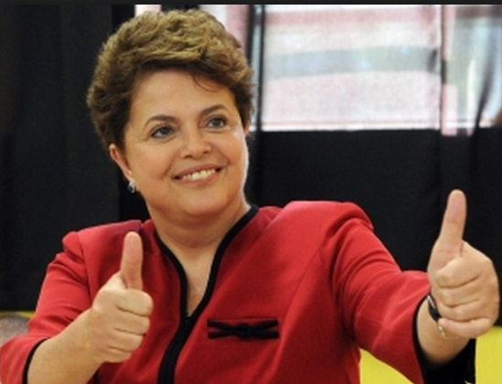
Código ruim, cheira mal!!!
Além de tornar o trabalho lento e desgastante com o passar do tempo torna insustentável.
Pode arruinar projetos, carreiras, empresas ...
Fique atento!

Slide 74
Falar é fácil!
O desafio é criar um código com qualidade!
Portanto, falar é o nosso primeiro passo
em busca da melhoria.

Slide 75

Muito obrigado!
Eduardo Conz
https://github.com/educonz/CleanCode.WorkShop

